Slide 1
Giao thức FTP
Giảng viên: ThS. Bùi Trọng Tùng
Nhóm sinh viên:
Nguyễn Vĩnh Thụy
Nguyễn Huy Định
Nguyễn Ngọc Đức

Slide 2
Tìm hiểu hoạt động và cài đặt dịch vụ FTP
Tổng quan giao thức FTP
Đặc điểm và khuôn dạng
Nguyên lý hoạt động
Cài đặt FTP Server
Chương trình FTP Client
Nguyễn Ngọc Đức
Nguyễn Vĩnh Thụy
Nguyễn Huy Định

Slide 3
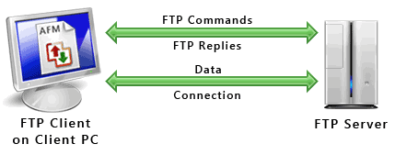
Tổng quan giao thức FTP
FTP: File Transfer Protocol
Giao thức truyền file giữa các máy
Mô hình Client-Server
Hoạt động trên nền giao thức TCP
Sử dụng 2 liên kết TCP
Sử dụng cổng 20, 21.

Slide 4
Đặc điểm và khuôn dạng
Data type
Có 4 kiểu dữ liệu được FTP định nghĩa:
ASCII
EBCDIC
Image
Local
Notes:
Chuyển 1 file trong mạng máy tính => vấn đề
Đơn gian nếu copy pase file trong 1 hệ điều hanh
Phức tạp khi file được gửi đến máy có hệ điều hành khác nhau
Ví dụ : ký tự end of line =>
Unix : line feed (LF)
MAC: cariage return (CR)
Windown : dùng cả 2
Để giải quyết vần đề này FTP ghi lại đặc điểm kỹ thuật bên trong file trước khi chuyển đi

Slide 5
Đặc điểm và khuôn dạng
Kiểu ASCII
Kiểu EBCDIC
Kiểu mặc định được chấp nhận bởi tất cả các phiên bản FTP được triển khai.
Được dùng chủ yếu cho chuyển các file text trừ trường hợp 2 host tìm cách chuyển file bằng EBCDIC
Bộ chuyển đổi thực hiện chuyển các ký tư thành các đoạn mã 8 bit theo chuẩn ASCII
Dùng cho chuyển gói tin hiệu quả giữa 2 host cho các ký tự bên trong nó biểu diễn
Notes:
Việc chuyển đồi thường bao gồm việc chuyển đổi các ký tự xuống dòng, kết thúc file cho phù hợp với bên nhận
Kiểu nhị phân thì ít được dùng để biểu diễn cấu trúc bên trong => chuyển hết thành bit

Slide 6
Đặc điểm và khuôn dạng
Kiểu Image
Kiểu local
File không có cấu trúc, gửi 1 byte tại một thời điểm mà không cần xử lý
Là loại data được chỉ định kiểu và cấu trúc cho phép lưu trữ ở nơi nhận

Slide 7
Đặc điểm và khuôn dạng
Kiểu dữ liệu
Dữ liệu được chuyển đến các host cho 1 trong 3 mục đích:
Hiển thị
Lưu trữ để sau đó lấy về => rắc rối
Xử lý
Vì phức tạp nên 2 kiểu trên ko thể đáp ứng đc => cần second parameter chỉ định 1 trong 3 kiểu format:
Non print
Telnet format controls
Cariage control
Notes:
Vì phức tạp nên 2 kiểu ASCII CCCCC cần second parameter chỉ định
Non print : định dạng mặc định dùng khi parameter bị bỏ qua
. Thương dùng để lưu trữ hoặc sử lý
Telnet format controls: chưa thông tin định dạng dữ liệu (thuộc kiểu nào vd về end od line)
được tiến trình bên nhận hiển thì sử dụng 1 cách thích hợp
CARRIAGE CONTROL (ASA): điều khiển đinh dang dữ liệu => Điều khiển đọc dữ liệu ntn
Theo chuẩn thì byte đầu tiên quyêt định
Blank: Move paper up one line Di chuyển paper lên một dòng
0 Di chuyển paper lên 2 dòng
1 Di chuyển paper lên đầu dòng
+ No movement, i.e., overprint : =>để nguyên

Slide 8
Đặc điểm và khuôn dạng
Data structure
Có 3 cấu trúc file được định nghĩa:
Cấu trúc file: không có cấu trúc, các file được xem là các byte dữ liệu liên tiếp nhau
Cấu trúc bản ghi: file được cấu tạo bởi 1 dãy các bản ghi
Cấu trúc trang: file được cấu tạo từ các trang có chỉ số không phụ thuộc nhau
Notes:
Cấu trúc file và bản ghi đều hỗ trợ ASCII và EBCDIC :
Ảnh hưởng đến phương thức truyền
Để chuyển các file ko liên tục=> dùng cấu trúc trang => các file truy xuất ngẫu nhiên
Tiêu đề trang thường được định nghĩa :
Độ dài tiêu đề => số byte biểu diễn tiêu đề >=4
Độc dài dữ liệu
Kểu trang :
0= trang cuối + chỉ ra trang cuối cùng độ dài tiêu đề 4 đọ dài dữ liệu 0
1 trang đơn-kiểu thương cho các tập tin đơn giản
2 trang miêu tả => truyển thông tin mô tả cho các tập tin nó chung
3 trang kiểm soát truy xuất . Độ dài tiêu đề 5

Slide 9
Đặc điểm và khuôn dạng
Các phương thức truyền dữ liệu
Stream mode
Block mode
Compressed mode

Slide 10
Đặc điểm và khuôn dạng
Stream mode
Dữ liệu được truyền đi dưới dạng dòng byte
Không có header

Slide 11
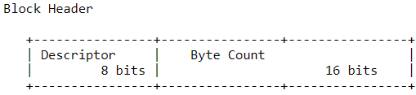
Đặc điểm và khuôn dạng
Block mode
Header: 3 byte
Descriptor: 8 bits cờ báo hiệu
16 bits sau là mã độ dài
Descriptor
128 : kết thúc block là EOR
64 : kết thúc block là EOF
32 : nghi ngờ lỗi
16 : block dùng để đánh dấu lại
Có thể có nhiều Descriptor code cho 1 block

Slide 12
Đặc điểm và khuôn dạng
Compressed mode
Có 3 kiểu thông tin được gửi đi:
regular data, sent in a byte string
compressed data, consisting of replications or filler
control information, sent in a two-byte escape sequence
Notes:
Data thông thường => được gửi theo từng byte nối tiếp nhau
Dữ liệu được nén : bao gồm mô phỏng hoặc lấp đầy
Thông tin điều khiển

Slide 13
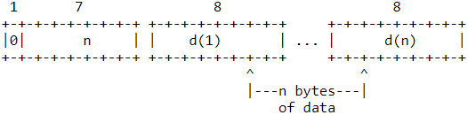


Đặc điểm và khuôn dạng
Compressed mode
Byte string:
0 < n < 127 bytes
Bit đầu tiên của byte đầu là 0 và 7 bit sau biểu thị số lượng byte sau đó
Để nén một chuỗi các bản sao n byte dữ liệu đại diện cho d byte
Nén 1 chuỗi n byte vào trong 1 byte dữ liệu
Notes:
2 byte sau được gửi theo cấu trúc
1 chuỗi n byte có thể nén vào 1 byte =>trong đó byte phụ thay đổi theo kiểu biểu diễn.
ASCII code 32, EBCDIC code 64
If the type is Image or Local byte the filler is a zero byte.

Slide 14
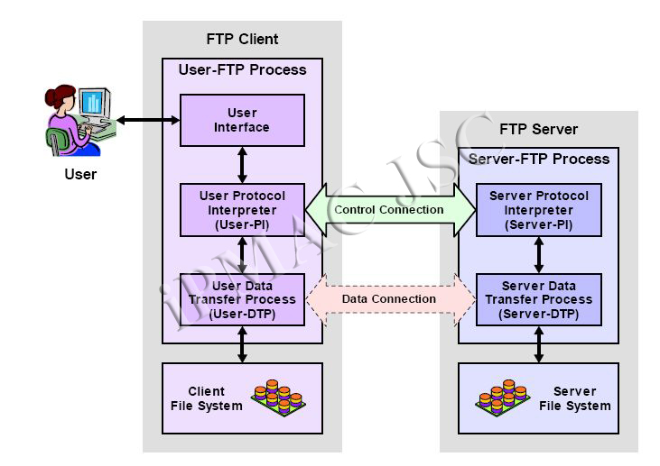
Nguyên lý hoạt động
Mô hình giao thức
Tiến trình User-FTP và Server-FTP
Protocol Interpreter (PI), Data Transfer Process (DTP)
Sử dụng 2 cổng kết nối TCP
Kênh điều khiển và kênh dữ liệu

Slide 15
Nguyên lý hoạt động
Tiến trình User-FTP
Tiến trình Server-FTP
User-PI: quản lý kênh điều khiển trên client, khởi tạo kết nối FTP và gửi lệnh điều khiển tới server-PI
User-DTP: gửi và nhận dữ liệu từ server-DTP, kết nối qua kênh dữ liệu
User-Interface: giao diện người dùng
Server-PI: quản lý kênh điều khiển trên server, lắng nghe yêu cầu kết nối và nhận lệnh từ User-PI
Server-DTP: gửi và nhận dữ liệu từ user-DTP, kết nối qua kênh dữ liệu

Slide 16
Nguyên lý hoạt động
Kênh điều khiển
Kênh dữ liệu
Kết nối:
Server: cổng 21
Client: cổng bất kì
Khởi tạo phiên kết nối FTP tới Server
Truyền lệnh điều khiển và mã hồi đáp từ server
Duy trì xuyên suốt phiên làm việc
Kết nối:
Server: cổng 20 (hoặc khác)
Client: cổng bất kì
Truyền dữ liệu file hoặc một số dữ liệu khác (LIST)
Các kết nối được khởi tạo nhiều lần trong phiên làm việc
Sau khi dữ liệu truyền hoàn tất thì đóng kết nối

Slide 17

Nguyên lý hoạt động
Thiết lập kết nối điều khiển và chứng thực
Kênh dữ liệu được thiết lập khi nào? Quy trình như thế nào?
FTP Client
FTP Server (Port 21)
Init TCP connection
TCP Conn. Req.
Accept TCP Connection
Accepted
OK
Send FTP request
USER user_name
331 ...
Send FTP response
Send FTP request
PASS password
230 Loged on
Send FTP response
Send FTP request
FTP Commands
Reply Codes
Send FTP response
Time
Time

Slide 18
Nguyên lý hoạt động
Kênh dữ liệu được mở khi có yêu cầu truyền dữ liệu từ phía client
Lấy danh sách file trong thư mục (LIST)
Nhận/gửi dữ liệu của một file (STOR, RETR)
...
Vấn đề tạo kết nối TCP thứ 2:
Bên nào gửi yêu cầu kết nối?
Cổng sử dụng
FTP quy định hai kiểu kết nối
Active mode (mặc định)
Passive mode

Slide 19
Nguyên lý hoạt động
Client-PI
Port 1744
Server-PI
Port 21
Active mode
Send PORT command
PORT ip, port (1782)
Receive
PORT command
Client lắng nghe kết nối từ server trên kết nối TCP truyền dữ liệu
Client: cổng bất kì báo cho server theo lệnh PORT
Server: cổng 20
200 Port command successful
Client-DTP
Port 1782
Server-DTP
Port 20
TCP Conn. Req.
Accept
Open data connection
To client port 1782
Send/receive data
Send/receive data
...
Close connection
19

Slide 20
Nguyên lý hoạt động
Client-PI
Port 1744
Server-PI
Port 21
Passive mode
Send PASV command
PASV
Receive
PASV command
Server lắng nghe kết nối từ client trên kết nối TCP truyền dữ liệu
Client: cổng bất kì
Server: cổng bất kì báo cho client trong thông điệp reply
(227) Use port 1457
Client-DTP
Port 1782
Server-DTP
Port 1457
TCP Conn. Req.
Open data connection
To server port 1457
Accept
Send/receive data
Send/receive data
...
Close connection

Slide 21
FTP Commands
FTP replies
Access control commands:
USER
PASS
CWD, CDUP
...
Transfer parameter commands:
PORT
PASV
...
Service commands:
RETR
STOR
...
Mã trả lời: 3 chữ số
Số thứ nhất
1yz, 3yz: lỗi hoặc không đầy đủ
2yz: trả lời thành công
4yz, 5yz: không trả lời yêu cầu
Số thứ hai
x0z: đề cập tới cú pháp
x1z: trả lời yêu cầu thông tin
x2z: trả lời đề cập tới kết nối
x3z: trả lời xác thực
x5z: file system
VD: 230 Logged on,...

Slide 22
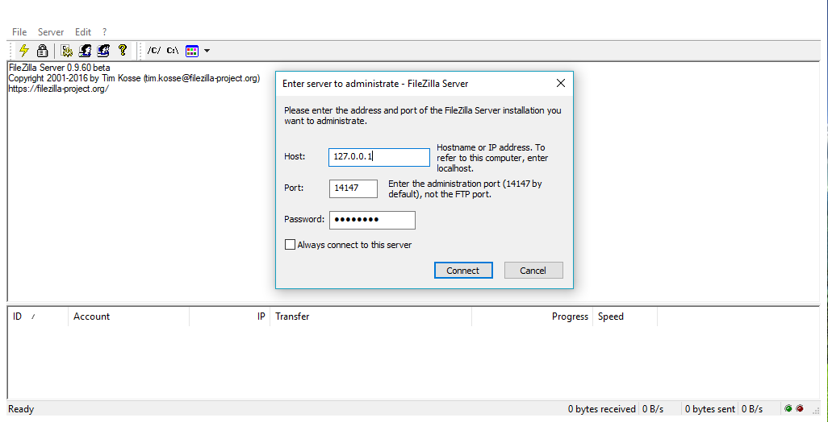
Cài đặt FTP Server
Sử dụng phần mềm FileZilla Server
Khởi tạo một FTP Server

Slide 23
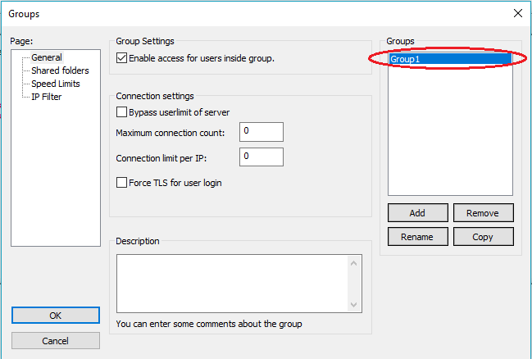
Cài đặt FTP Server
Tạo các Groups, phân quyền người sử dụng (Edit -> Groups)

Slide 24
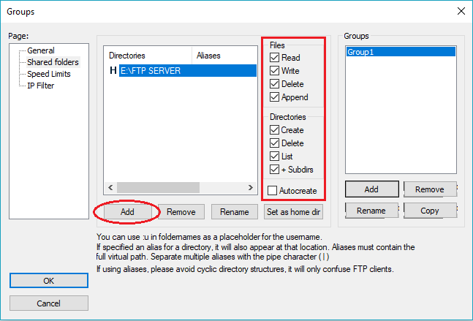
Cài đặt FTP Server
Tạo thư mục chia sẻ trong Group
Các cài đặt khác

Slide 25
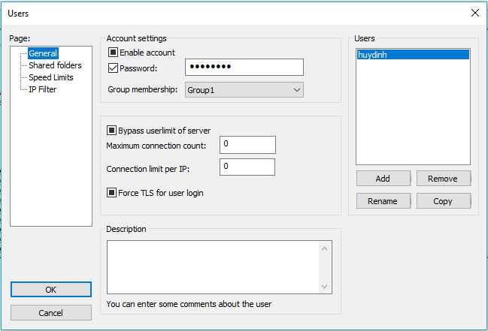
Cài đặt FTP Server
Tạo Users trong các Groups

Slide 26
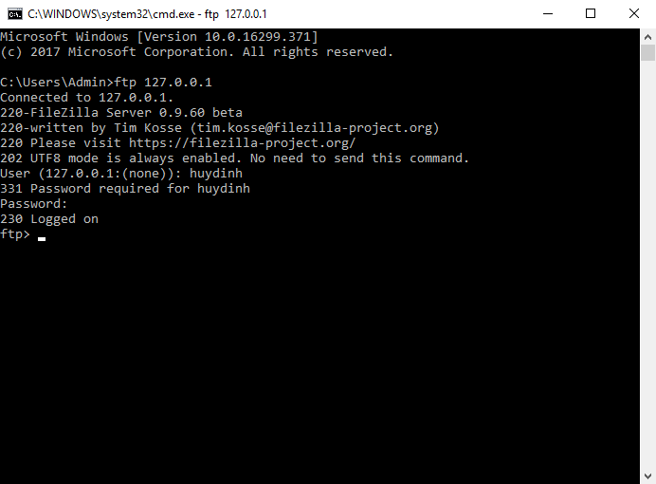
Cài đặt FTP Server
Kiểm tra FTP Server bằng Command line trên Windows

Slide 27
Chương trình FTP Client
Sử dụng thư viện Winsock trong C/C++
2 Socket: điều khiển, truyền dữ liệu
Với các hàm send(), recv(), TransmitFile(),...
Kết nối kênh dữ liệu dạng bị động
Phương thức truyền: Stream mode
Dựa trên khuôn dạng các FTP Commands
Gửi các lệnh yêu cầu theo khuôn dạng FTP Commands đến Server
Nhận mã hồi đáp từ Server
VD: USER, PASS, CWD,....
Giao diện FTP Client: Console

Slide 28
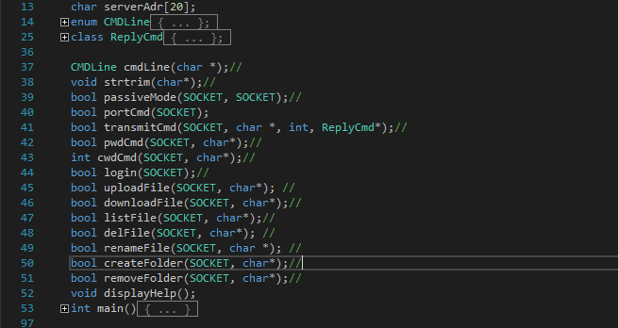
Chương trình FTP Client

